Slide 1
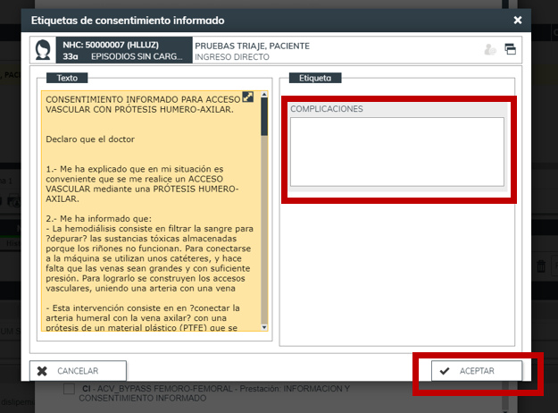
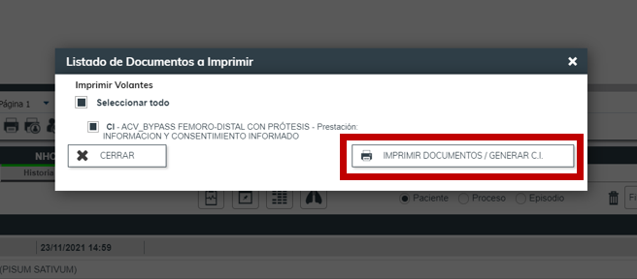
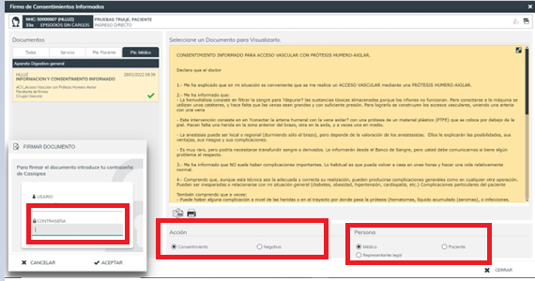
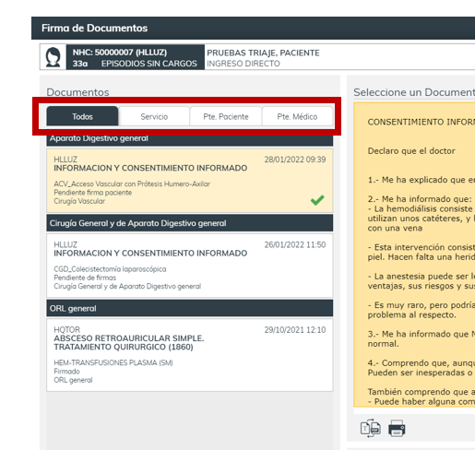
Para volver al paso 1: Pestaña peticiones, localizar prestación, botón derecho, imprimir documento.
ICONO
Circuito firma y consulta C.I
FIRMA Y CONSULTA CI
1
2
GENERACION DEL CI
Al hacer la petición de la prestación que requiere CI se muestra el listado de documentos entre los que figura el CI. Se puede generar el CI sin firmarlo en el momento.
PERSONALIZACION
Cajas de texto con campos personalizables
Aceptar o cancelar según si se va a firmar o no el momento.
3
4
FIRMA DEL CI
Firma facultativo: usuario y contraseña
Firma paciente: en el momento o como tarea pendiente en el portal del paciente.
CONSULTA CI
Permite búsqueda “todos”, por “servicio”, y pendientes de firma (facultativo o paciente).

